Slide 1

O comércio triangular e o tráfico negreiro, nos séculos XVII e XVIII

Slide 2
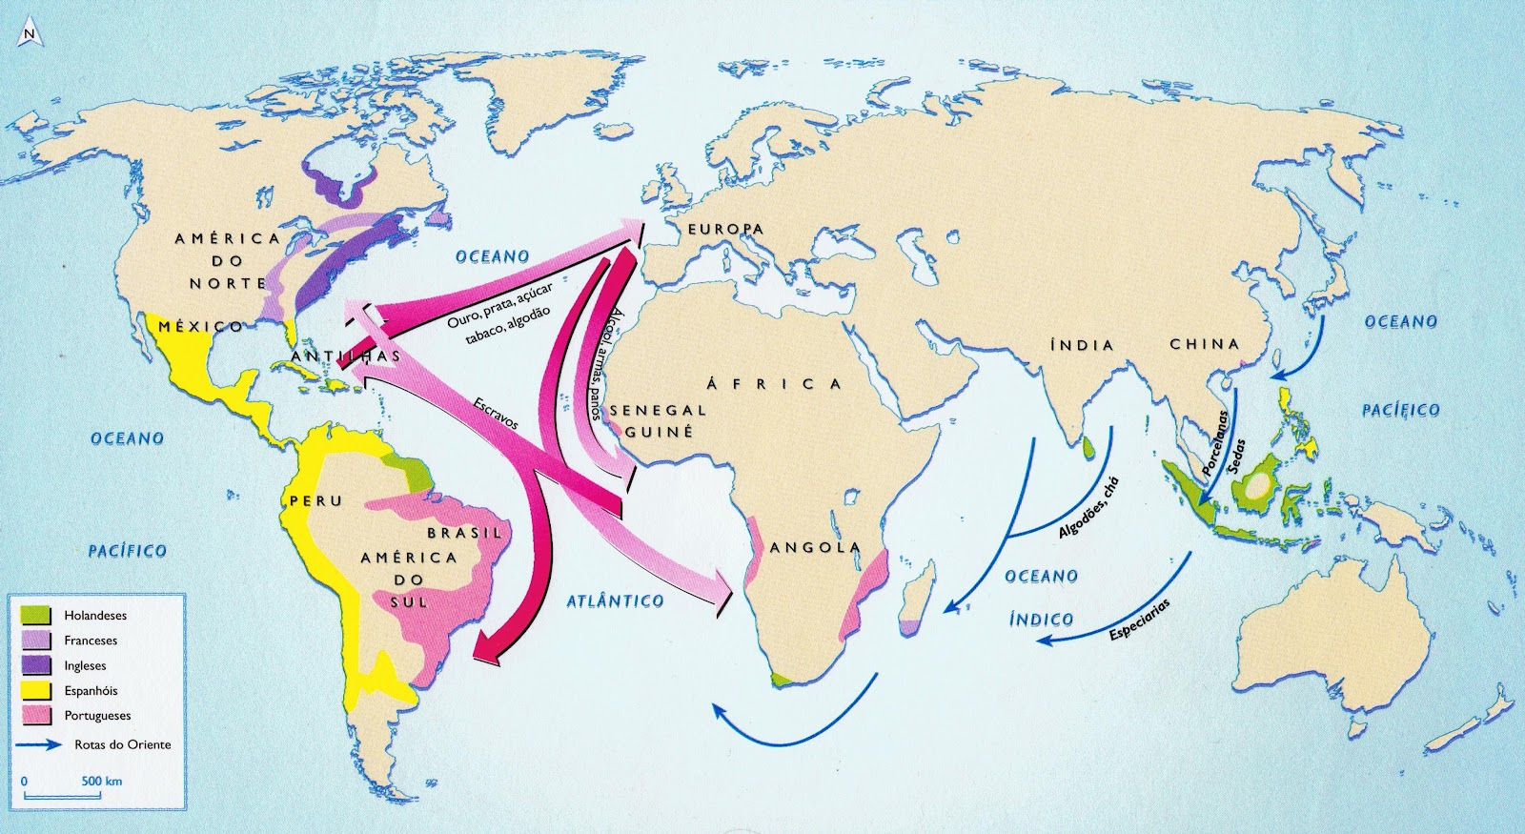
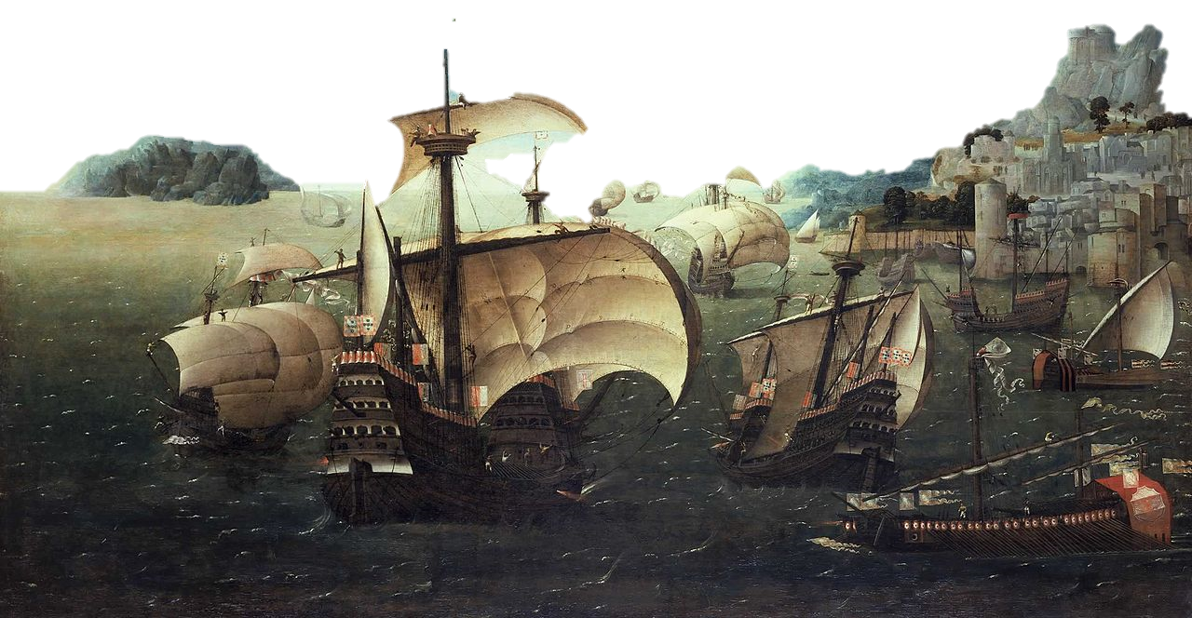

Slide 3
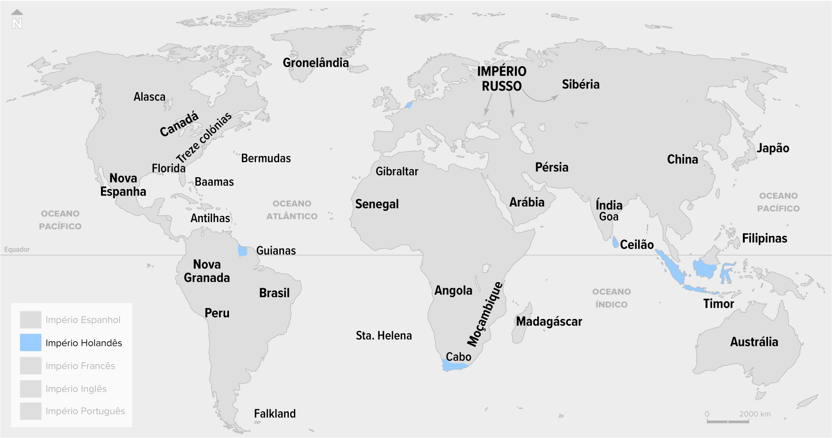
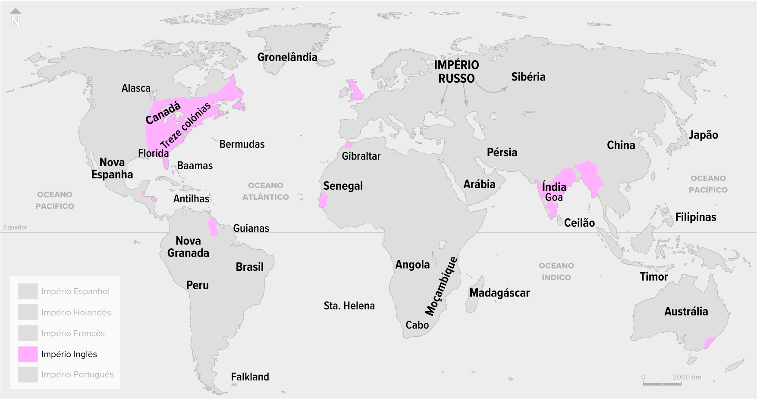
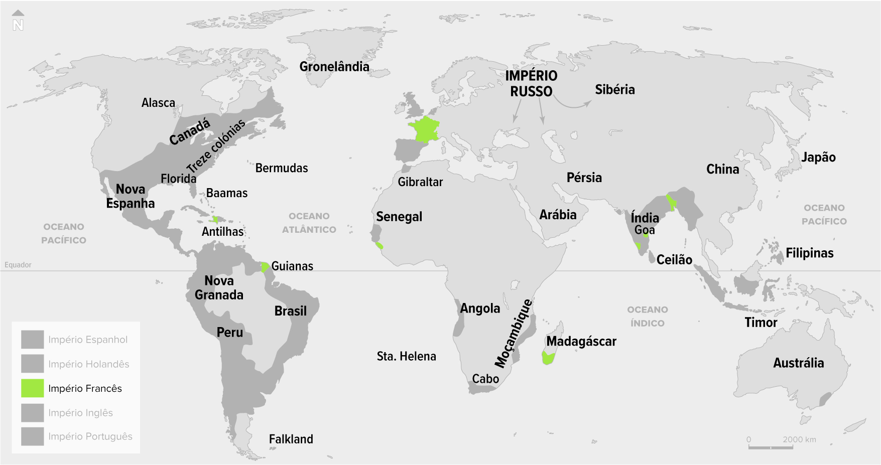
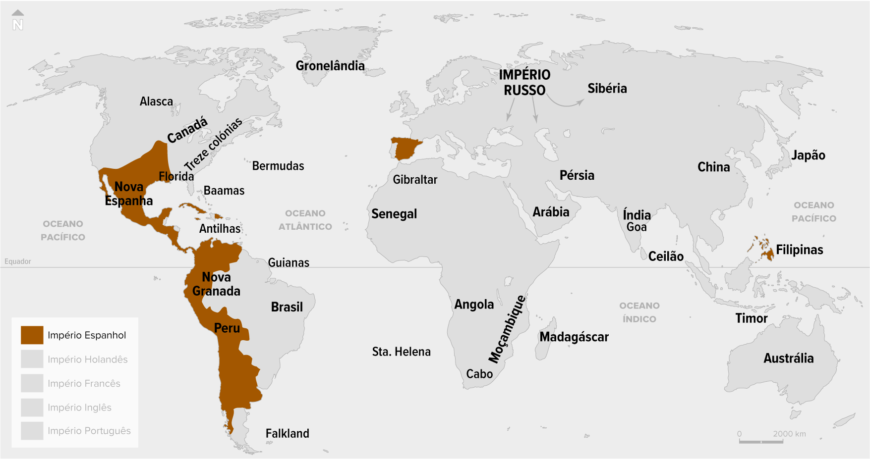
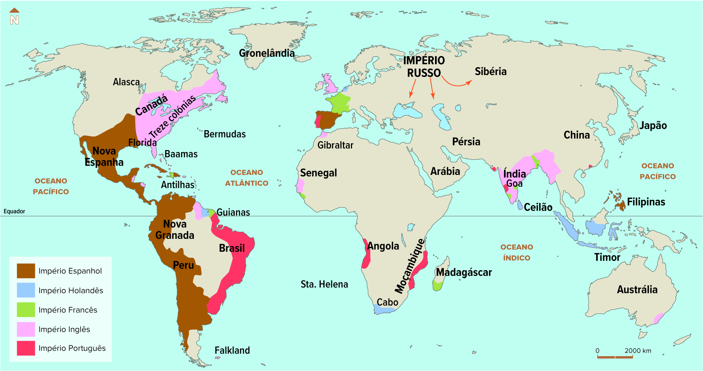
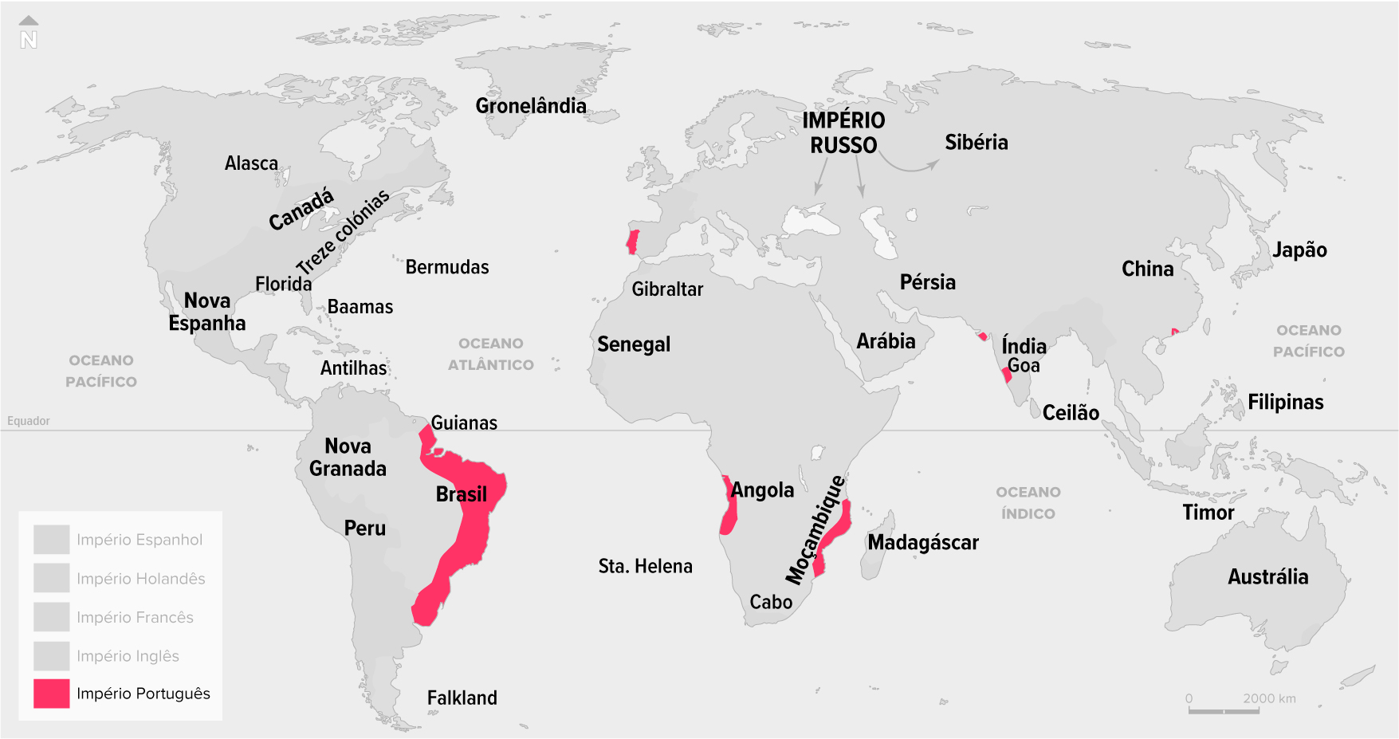

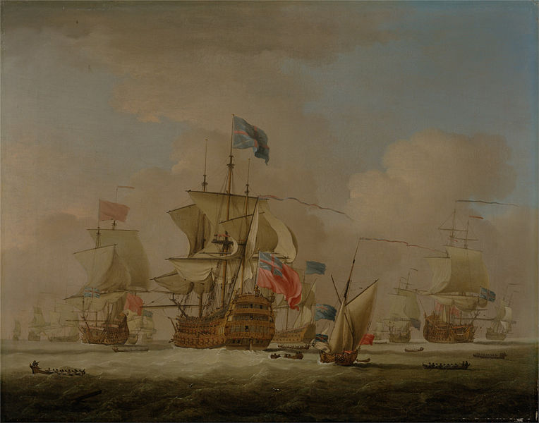
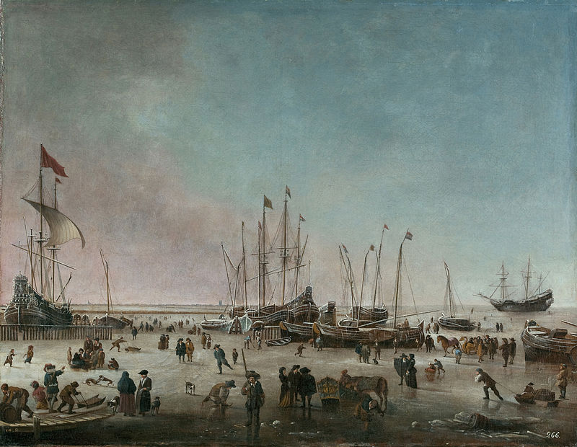
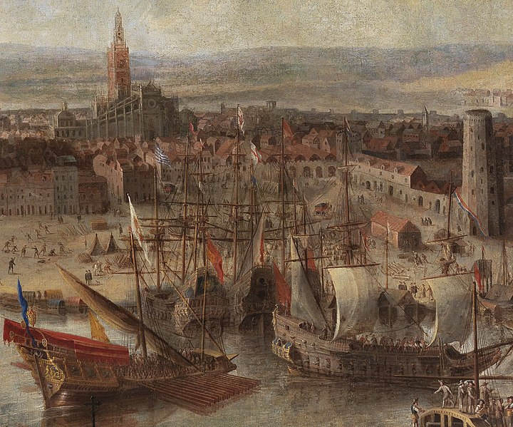
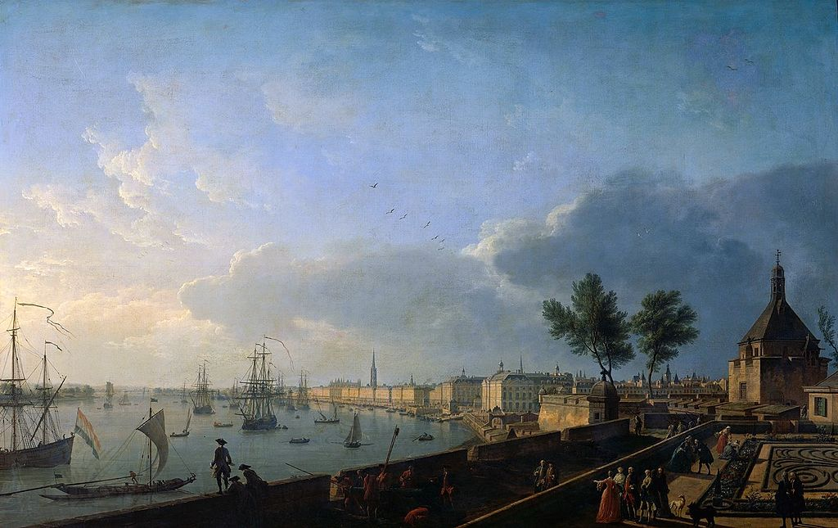
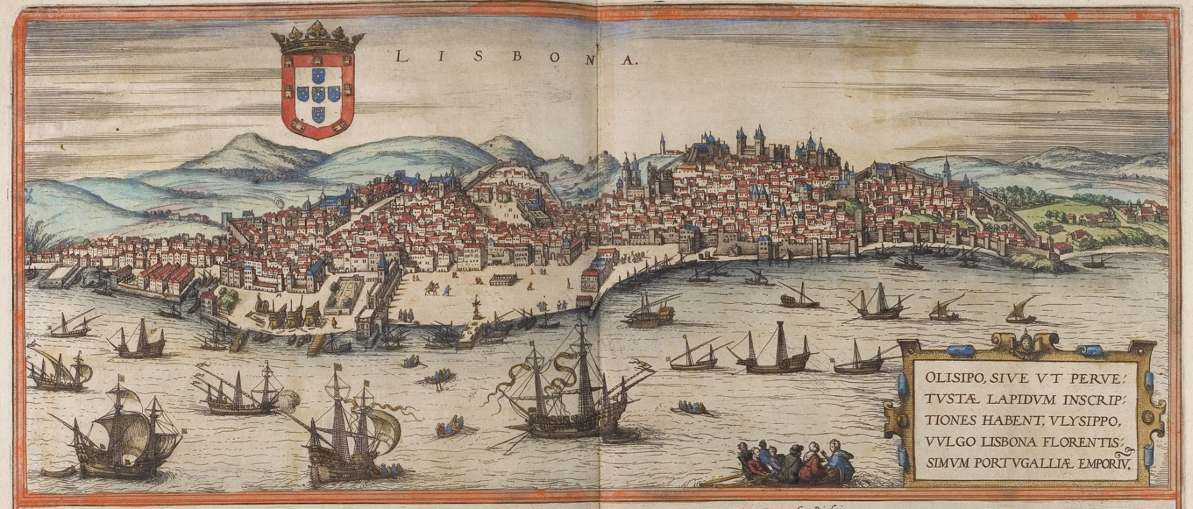
INGLATERRA
HOLANDA
FRANÇA
ESPANHA
PORTUGAL
Os impérios europeus, no século XVIII
Hendrick Dubbels, O porto de Amesterdão no inverno, 1656-1660
Autor desconhecido, Barcos em Sevilha, c. 1660
Nos séculos XVII e XVIII, o grande comércio foi considerado essencial para a prosperidade económica.
A Holanda, a França e a Inglaterra juntaram-se a Portugal e a Espanha como potências coloniais.
Peter Monamy, Uma Esquadra Inglesa Aproxima-se do Ancoradouro, c. 1708
Claude-Joseph Vernet, Vista do porto de Bordéus, 1759
Franz Hogenberg e Georg Braun, Vista de Lisboa e do Rio Tejo, 1572

Slide 4
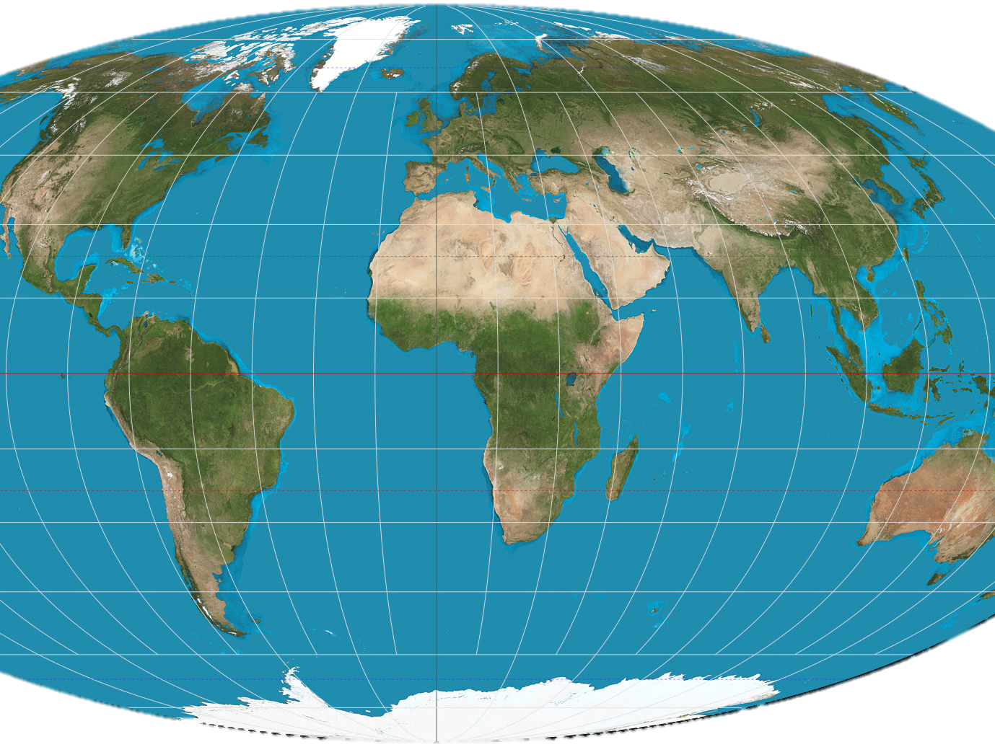
No grande comércio oceânico destacam-se duas rotas principais:
– A rota do Cabo, que abria caminho até às riquezas do Oriente.
– As rotas atlânticas do comércio triangular, que ligavam os continentes europeu, africano e americano.
Rotas do Extremo Oriente
ROTAS ATLÂNTICAS DO COMÉRCIO TRIANGULAR
ROTA DO CABO

Slide 5
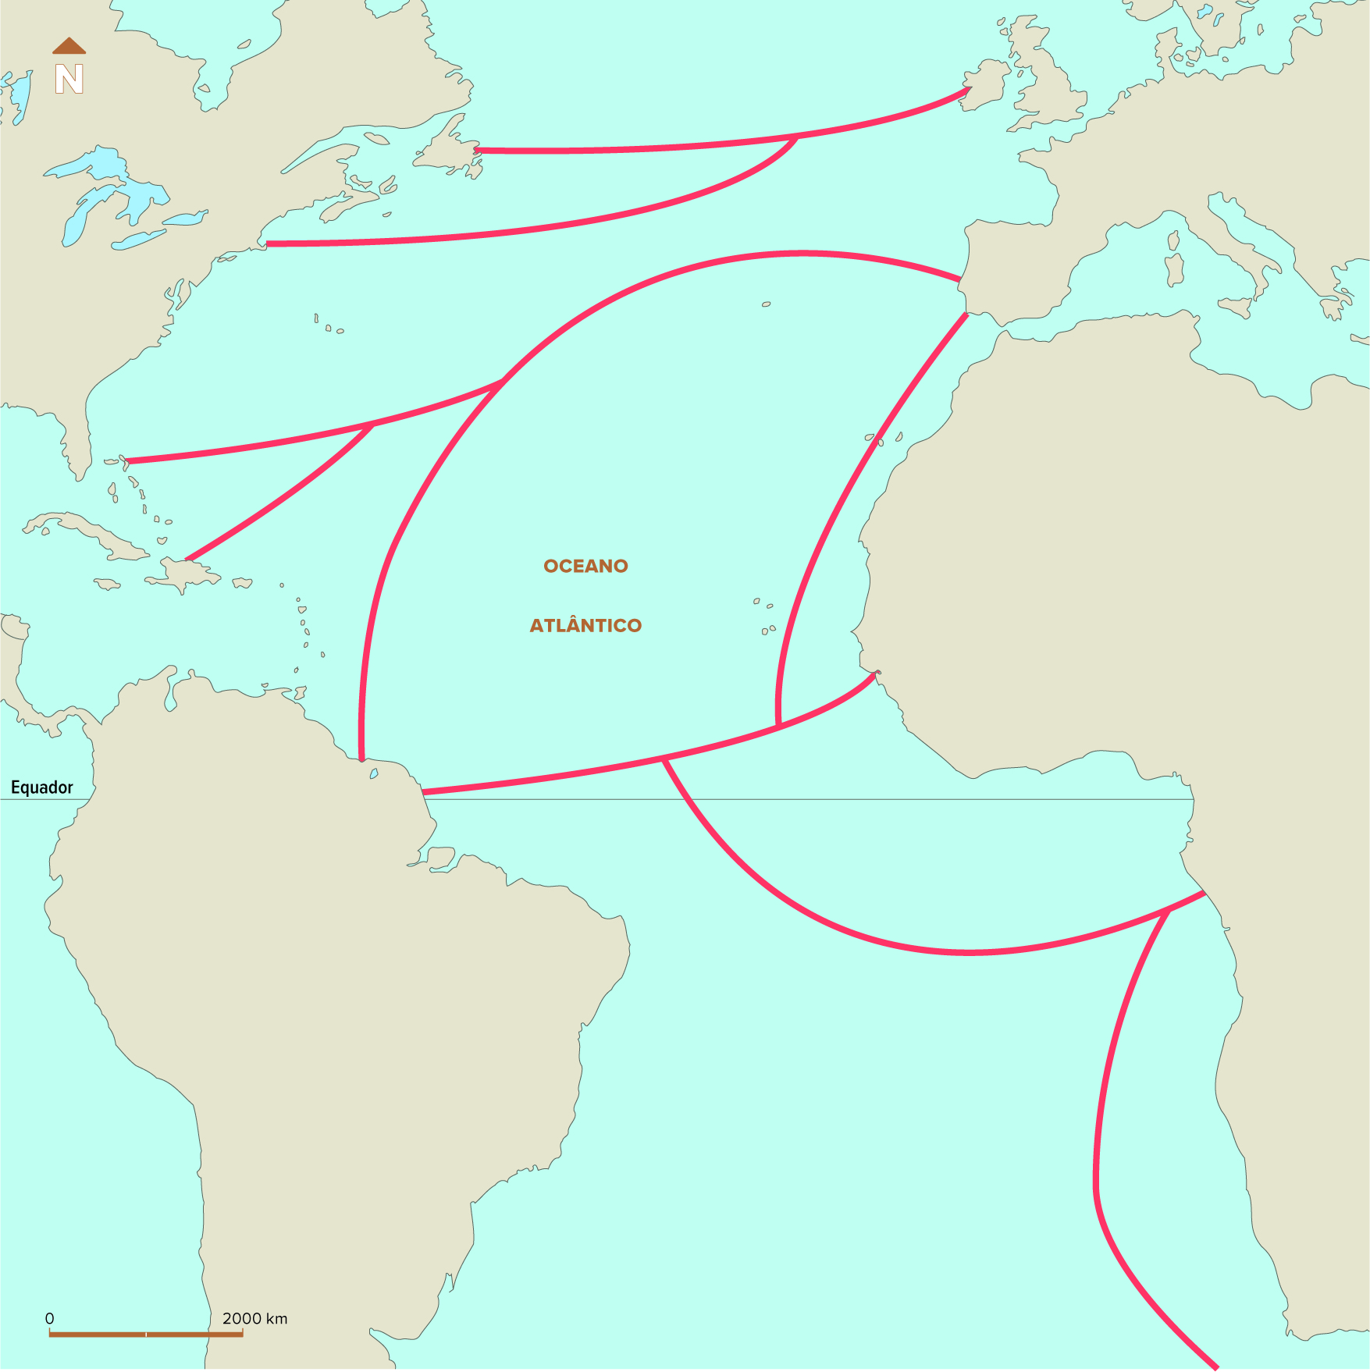
Comércio triangular
Da Europa partiam produtos de baixo valor em direção a África.
Açúcar, Café, Rum
Tabaco
No continente africano, os produtos europeus eram trocados por escravos, mão de obra essencial para as colónias americanas.
Vidros, Panos, Armas, Quinquilharias
Índigo
O lucro da venda dos escravos permitia trazer da América matérias-primas e outros produtos apreciados na Europa.
Escravos negros
Rotas de comércio entre a Europa, África e América

Slide 6
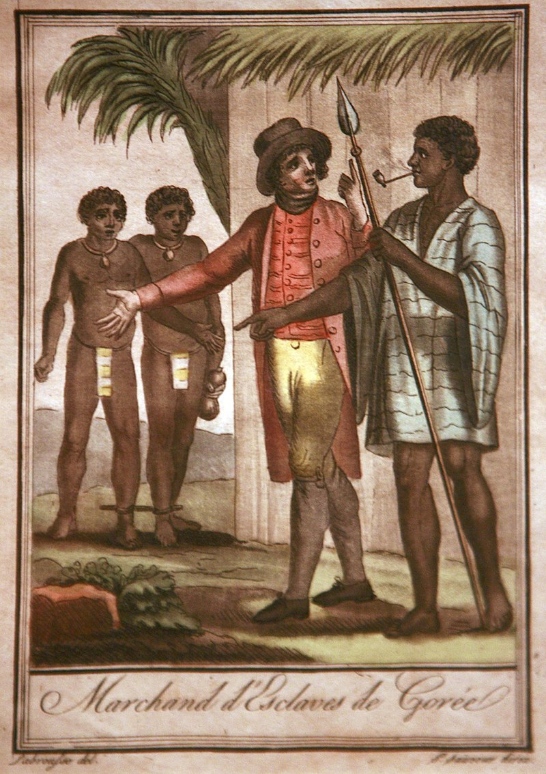
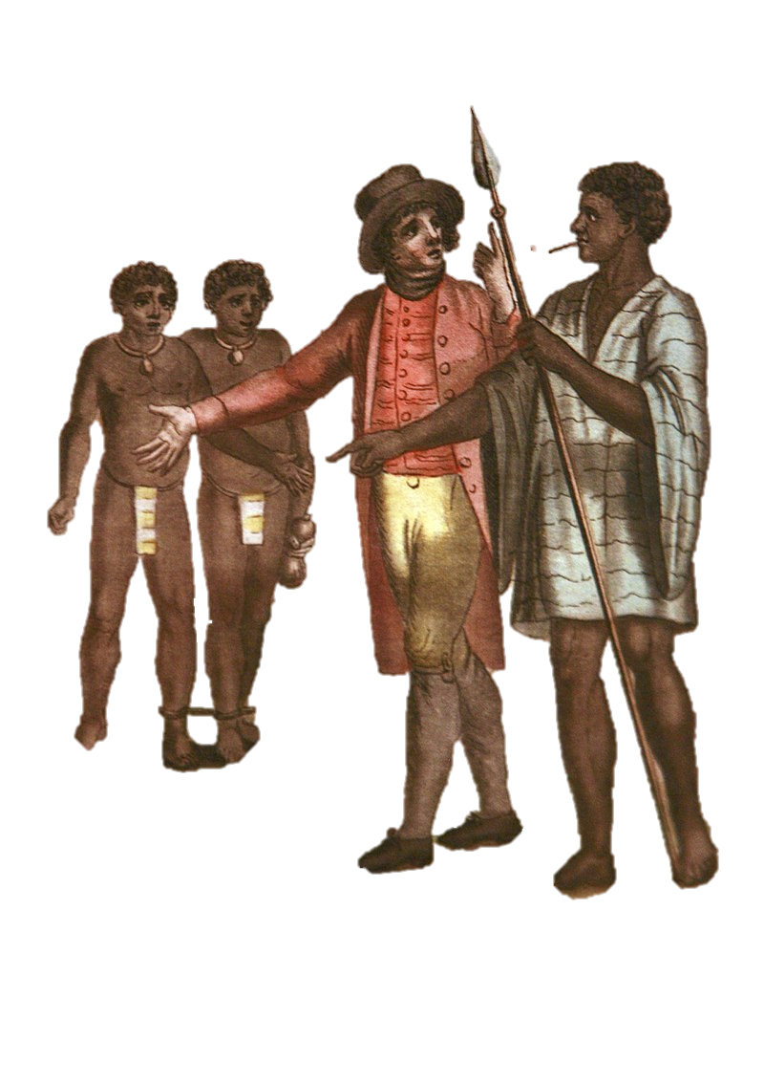
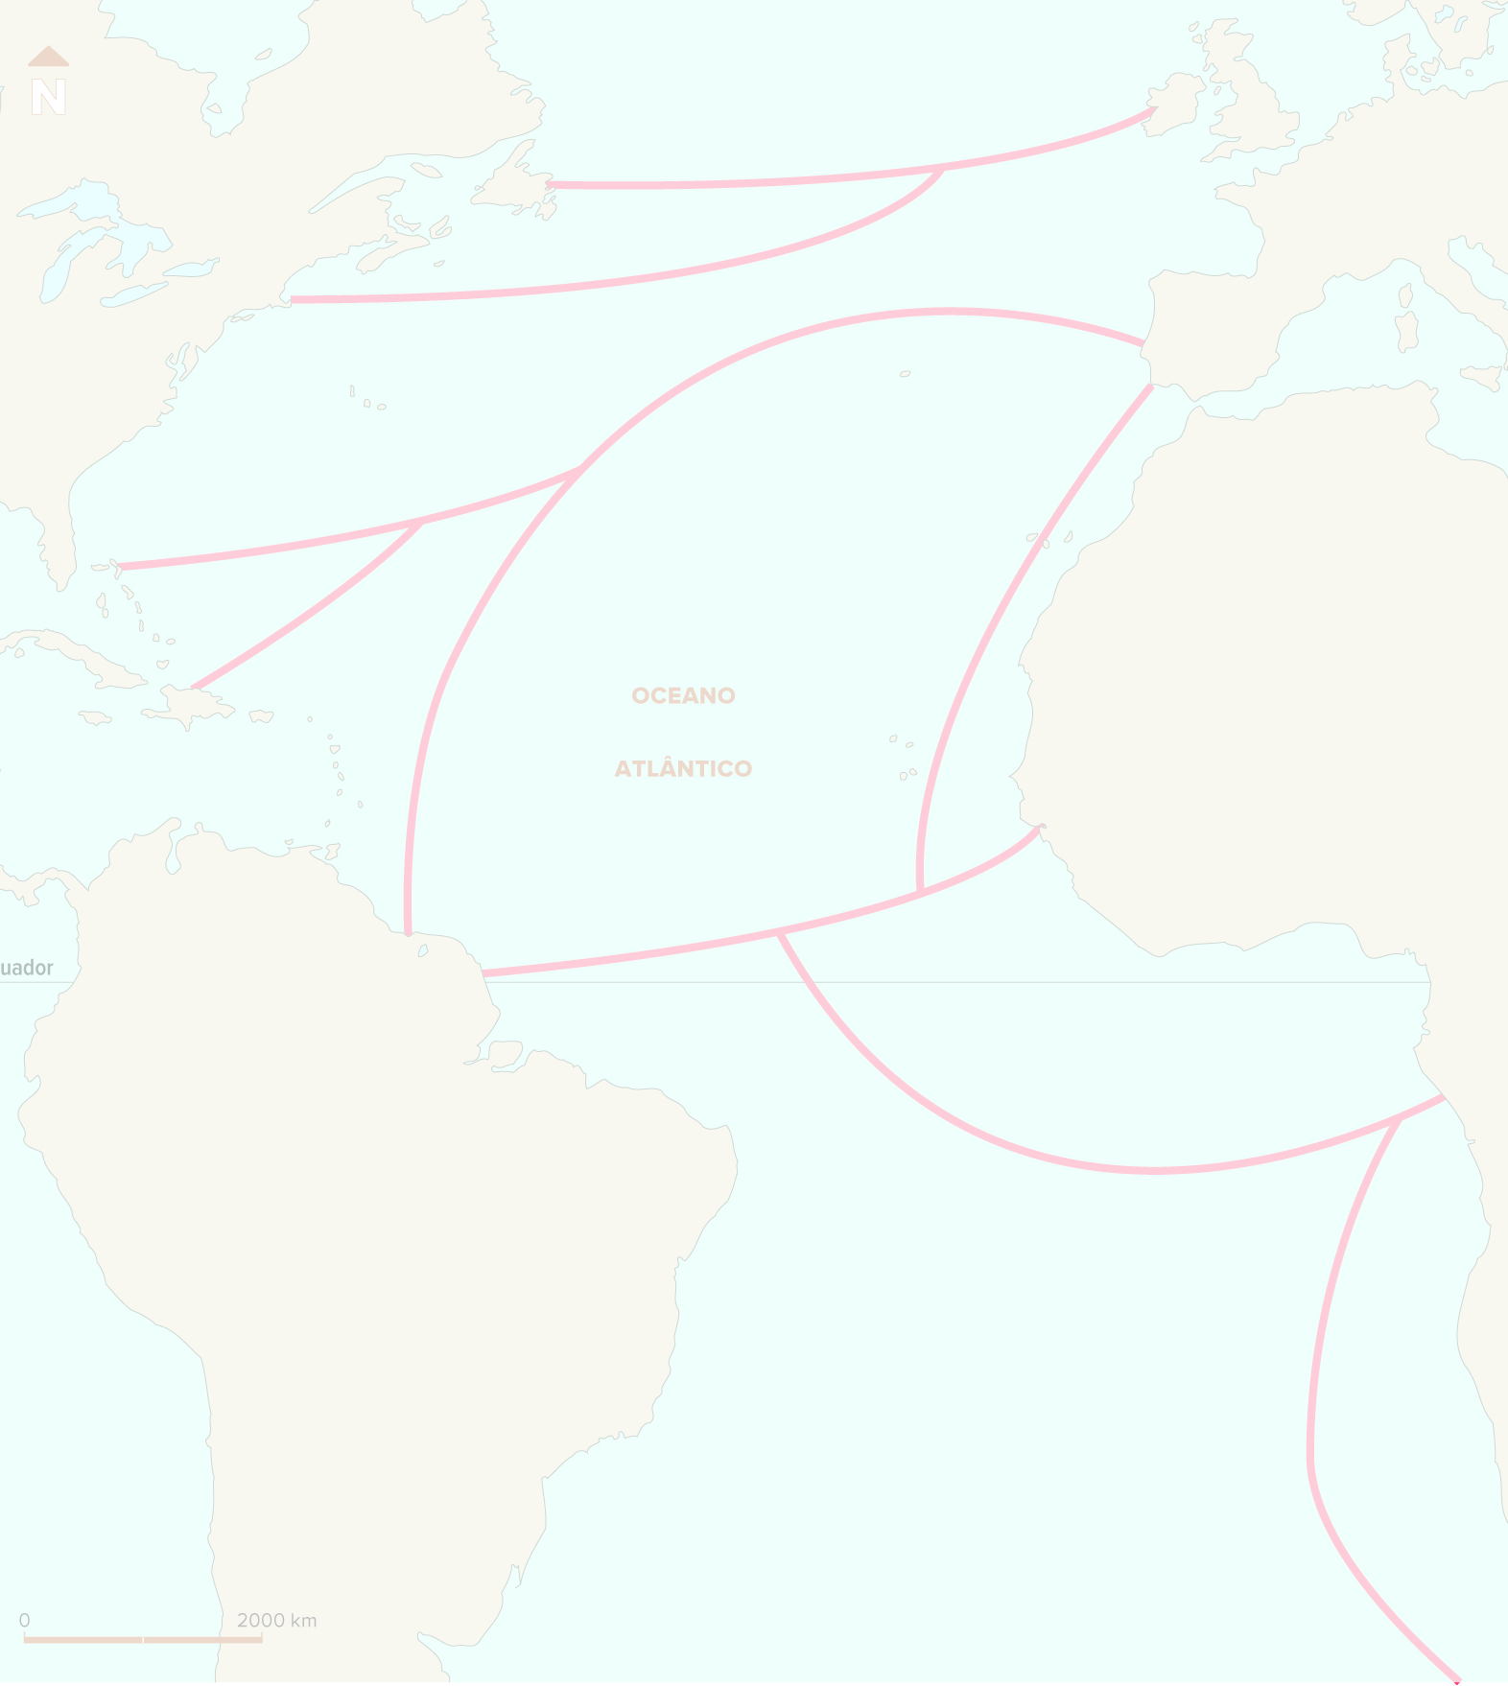
TRÁFICO NEGREIRO
COMÉRCIO TRIANGULAR
As rotas do comércio triangular foram o principal circuito do tráfico negreiro.
‘‘Em geral, tem sido dito que o escravo possui três características definidoras: a sua pessoa é propriedade de outro homem, a sua vontade está sujeita à autoridade do seu dono e o seu trabalho ou serviços são obtidos através da força.’’
Davis Brion, The problem of Slavery in Western Culture in Jacob Gorender, ‘‘O Escravismo colonial’’, São Paulo, 1980
Escravos negros
Por volta de 1640, logo que a cana-de-açúcar foi introduzida em grande escala nas colónias americanas, o número de trabalhadores indígenas não mais chegou para responder à procura de mão de obra.
A partir do fim do século XVII, a importação de escravos africanos intensificou-se.
Gravura do século XVIII com a representação de negociantes de escravos em Gorée, no Senegal
Notes:
Aqui tem de se manter a palavra escravos na respetiva rota. – ok
A Caixa do Comércio Triangular fica escondida quando chega à esquerda e não pode. Ver a versão anterior (tem de passar para cima do mapa) – ok

Slide 7
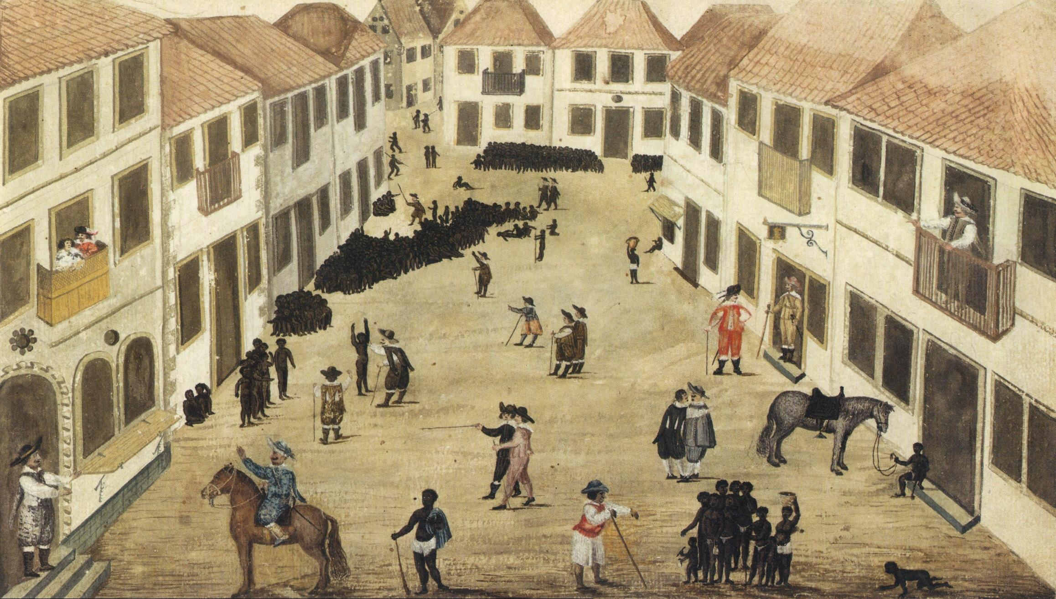
TRÁFICO NEGREIRO
Não se sabe ao certo o número de homens, mulheres e crianças trazidos de África e transportados nos navios negreiros através do Atlântico, com destino às Américas, mas o seu número ascende certamente a mais de 10 milhões de indivíduos.
NÚMERO APROXIMADO DE ESCRAVOS POR SETORES DE ATIVIDADE
Setores | Número de escravos
Plantações de açúcar | 6 000 000
Plantações de café | 2 000 000
Minas | 1 000 000
Trabalho doméstico | 1 000 000
Campos de algodão | 500 000
Campos de cacau | 250 000
Construção | 250 000
Total | 11 000 000
Desenho do alemão Zacharias Wagner, representativo de um mercado de escravos negros no Recife, Brasil (c. 1637 a 1644)
Nos séculos XVII e XVIII, o comércio de escravos tornou-se numa das atividades comerciais de maior lucro e cada país europeu procurou apropriar-se de uma parte dele.
Portugal, Inglaterra, Holanda e França foram as principais potências esclavagistas desta época.
A partir de Christian Delacampagne ‘‘História da escravatura: da Antiguidade aos nossos dias’’, 2002

Slide 8
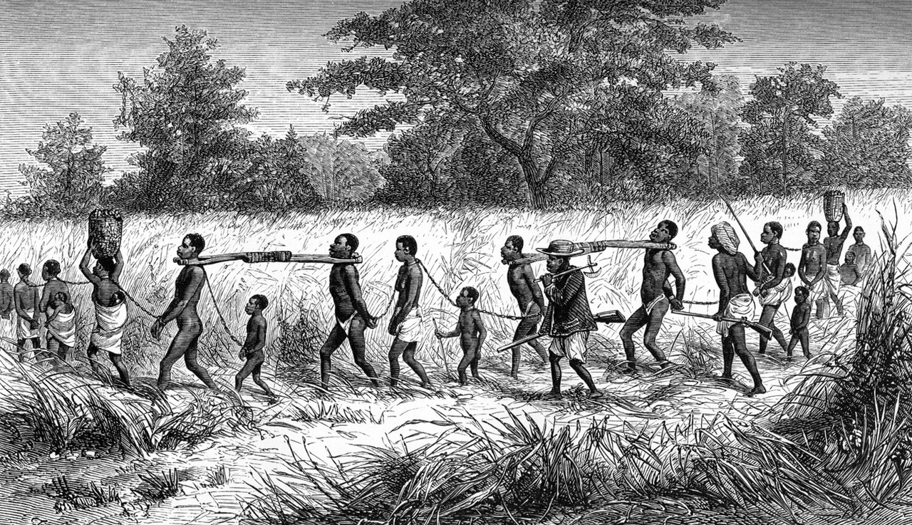
Antes de serem carregados nos navios de transporte, a maior parte dos escravos negros já havia percorrido uma longa caminhada até à costa ou rio onde embarcariam.
John Barbot, comerciante de escravos francês, descreve o que acontecia aos africanos antes de serem embarcados nos navios negreiros do Atlântico.
“Quando os escravos começam a chegar a Frida [atual Benim], vindos das terras do interior, são postos todos juntos, numa barraca ou prisão […] Quando é chegada a altura de os europeus os receberem, […] os médicos examinam todas as partes de cada um deles, estando todos eles, até ao mais pequeno, homens e mulheres, completamente nus. […] Os que foram considerados bons, são marcados no peito com um ferro em brasa que lhes deixa a insígnia das companhias francesas, inglesas ou holandesas, de modo a que cada nação possa distinguir os seus […].’’
John Barbot (representante da Companhia Francesa das Índias Ocidentais), 1682

Slide 9
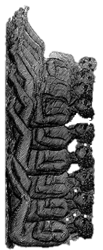
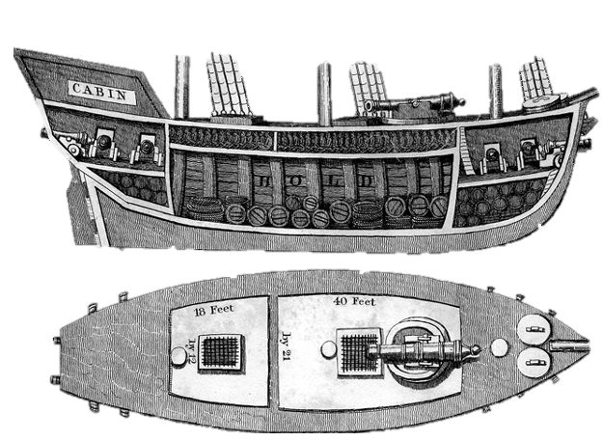
A viagem entre a África e as Américas fazia-se em condições desumanas. A sujidade, as doenças, a má alimentação e os castigos corporais faziam com que os escravos passassem duras provações.
Compartimento de um navio negreiro. Gravura que integra a obra “Notices of Brazil in 1828 and 1829”, de R. Walsh, publicada em Londres, em 1830

Slide 10
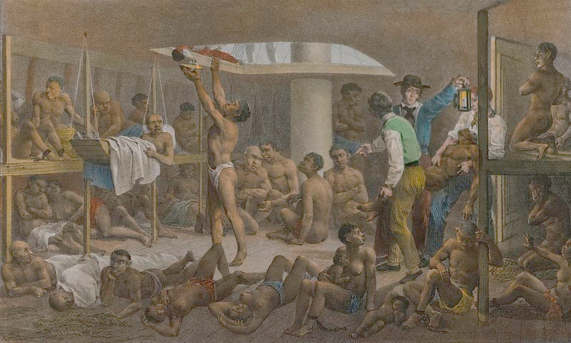
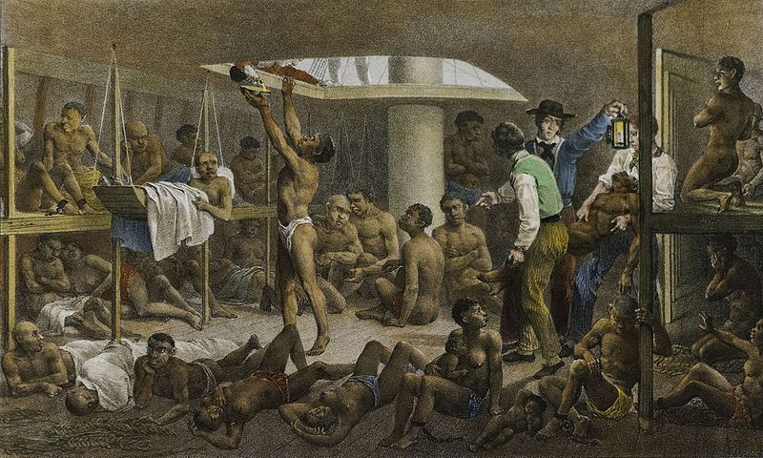
‘‘[Os africanos] estão de tal modo amontoados, em condições tão repulsivas e com tais maus-tratos, […] que chegam a estar em grupos de seis, com correntes em volta do pescoço e, ao mesmo tempo, estando dois a dois com correntes em volta dos pés, de modo que estão nos porões presos da cabeça aos pés […] não havendo um único espanhol que se atreva a meter a cabeça no porão sem ficar agoniado, ou que consiga permanecer lá dentro uma hora sem risco de apanhar grave doença. É tal o fedor, a desgraça e o amontoar de gentes naquele lugar que o único refugio e consolação que têm […] é meia taça de farinha de milho crua […], e uma pequena caneca de água, nada mais, para além das pancadas, das chicotadas e dos insultos.’’
Descrição do transporte de escravos africanos num navio negreiro, 1627. Em James Walvin ‘‘Uma História da Escravatura’’, 2008.
Quadro de Johann Moritz Rugendas com o retrato do interior de um navio negreiro, c. 1830, Museu Itaú Cultural, São Paulo (Brasil)

Slide 11
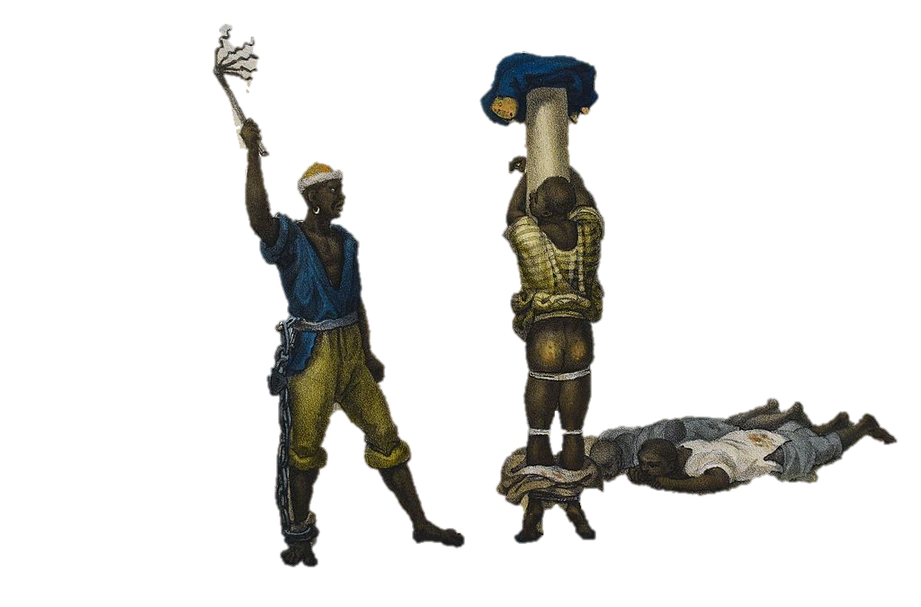
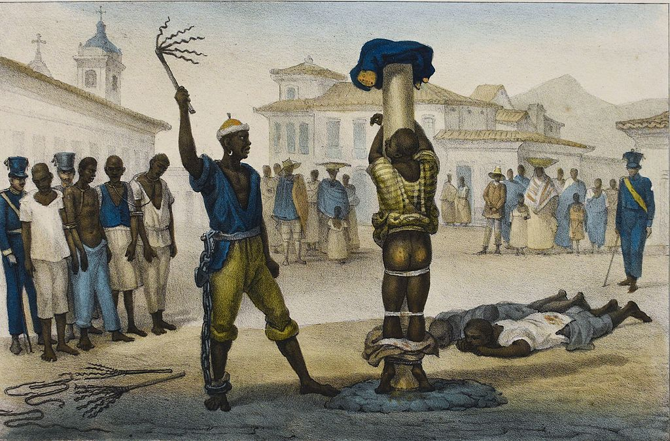
Do dia a dia dos escravos faziam parte os castigos físicos, as ameaças e a violência gratuita.
O castigo, especialmente o do chicote, servia para obrigar os escravos a trabalhar ou para satisfazer os caprichos do seu chefe ou senhor.
A maioria dos africanos destinava-se ao trabalho pesado nos campos, especialmente nas plantações de cana-de-açúcar, de tabaco, de arroz e de algodão.
Aguarela de Jean Baptiste Debret, que representa uma punição por açoitamento (c. 1830). Museu Itaú Cultural, São Paulo

Slide 12
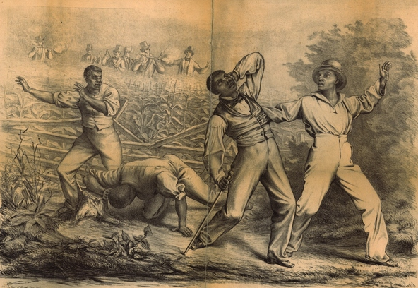
As terríveis condições de vida e de trabalho dos escravos negros tornavam as fugas frequentes.
‘‘FUGIU DE PLANTAÇÃO DE OXFORD, na paróquia de Saint Mary, um negro nativo de Guadalupe chamado Pierre
é um homem jovem e robusto, com tez amarelada e uma cicatriz na garganta, onde uma vez se cortou. Fala bom inglês e pode tentar passar por homem livre. Tem algumas relações e conhecidos nas redondezas de Montego Bay, onde há razões para suspeitar que já esteja perdido de vez.
Será dada uma recompensa de duas pistolas a quem quer que ponha o dito negro numa das prisões desta ilha, o devolva na dita propriedade ou ao abaixo-assinado de Kingston.’’
Anúncio de 1780. Em James Walvin ‘‘Uma História da Escravatura’’, 2008, Edições Tinta-da-china
De uma forma geral, a maioria dos fugitivos acabava sempre por ser apanhada. Os castigos eram impiedosos e podiam passar, para além das chicotadas, pela castração ou pelo corte de uma orelha.
Theodore Kaufman, Efeitos da Lei do Escravo Fugitivo, 1850

Slide 13
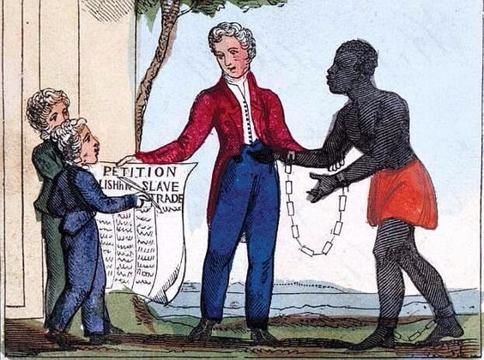
A abolição do tráfico negreiro
No século XIX, por influência das ideias liberais, nasceram movimentos consistentes de luta pela abolição do tráfico negreiro e da escravatura.
Ilustração de Amelia Anderson Opie ‘‘O lamento do homem negro’’, que mostra uma petição contra o comércio de escravos, 1826, Londres

Slide 14
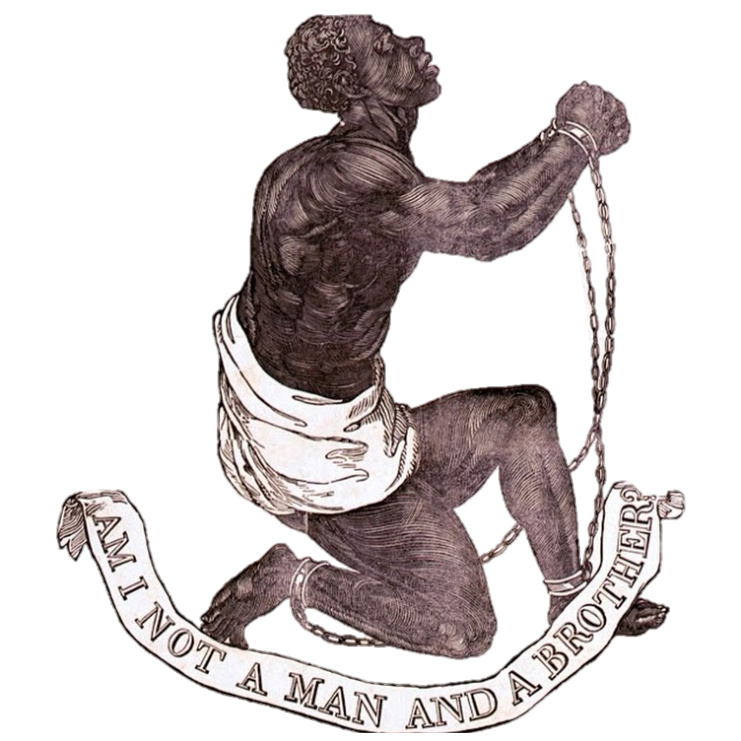
Questões
Em que consistia o «comércio triangular»?
Que importância económica assumiu o tráfico negreiro para as nações europeias dos séculos XVII e XVIII?
Elabore um comentário pessoal, breve mas fundamentado, sobre o tráfico negreiro dos séculos XVII e XVIII.

